Slide 1
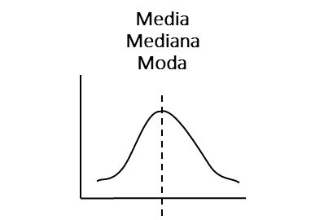
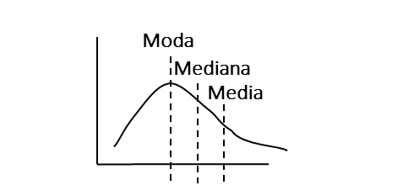
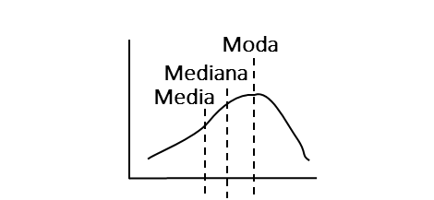
GRÁFICAS
Distribución
Simétrica
Nota:
Cualquiera que sea la forma de la curva, la moda está situada en el punto más alto.
Distribución
Sesgada a la Derecha
Distribución
Sesgada a la Izquierda

Slide 2
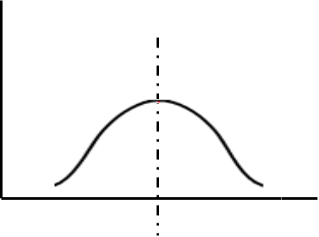
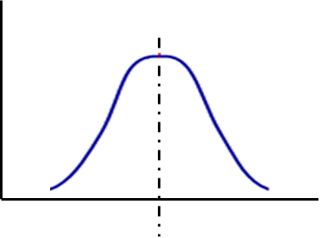
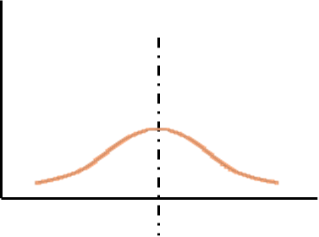
ESTADÍSTICA GRÁFICAS ESPECIALES
CURVA MESOCÚRTICA. MESO: Palabra griega que significa “Mitad”.
Nota: Curtosis significa la medición del grado pico.
CURVA LEPTOCÚRTICA. LEPTO: Palabra griega que significa “Esbelto”.
CURVA PLATICÚRTICA. PLATOS: Palabra griega que significa “Ancho” ó “Plano”.

